Slide 1
PLANOWANIE I KONTROLA WYDATKÓW
czyli
o sile zarządzania
własnymi pieniędzmi
Część 1
IWONA MERUNOWICZ

Slide 2
BUDŻET
to zestawienie dochodów i wydatków gospodarstwa domowego w danym okresie czasu
„Nie oszczędzaj tego, co zostaje po wszystkich wydatkach, lecz wydawaj, co zostaje po odłożeniu oszczędności”.
Warren Buffet
Notes:
2

Slide 3
DOCHODY
Pieniądze od Rodziców
Kieszonkowe
Prezenty
Napiwki
Stypendium
Wynagrodzenie za pracę
Dochód z firmy
Inwestycje
Emerytura
Inne świadczenia lub odszkodowania
Notes:
3

Slide 4
WYDATKI
Czynsz
Media (woda, gaz, energia elektryczna)
Abonament (telewizja, Internet, telefon)
Transport (paliwo, bilety PKP i MPK)
Żywność
Odzież
Zdrowie
Ubezpieczenia (na życie i majątkowe)
Edukacja
Hobby
Prezenty okolicznościowe
Notes:
4

Slide 5
WYDATKI
MAŁO, często powtarzane, stanowi WIELE.
Strzeżcie się DROBNYCH wydatków
– dosyć jest dla wody małego otworu,
by wielki zatopił okręt”.
Benjamin Franklin
drobne, codzienne wydatki
(często po przemyśleniu sprawy niepotrzebne)
najbardziej uszczuplają nasz domowy budżet.
Nim zdążymy się w ogóle zorientować,
lekką ręką można wydać sporą sumę pieniędzy.

Slide 6
ETAPY ROZWOJU FINANSÓW OSOBISTYCH
ROZPOCZĘCIE
ZARABIANIA I WYDAWANIA PIENIĘDZY
KONTROLA NAD WYDATKAMI
PLANOWANIE I KONTROLA WYDATKÓW
WOLNOŚĆ FINANSOWA

Slide 7
ZASADY KONTROLI NAD WYDATKAMI
ewidencja wydatków – tutaj celem jest aby zostało zewidencjonowane 100% wydatków
kategoryzacja, czyli przypisywanie wydatków do odpowiednich kategorii – każdy z zapisanych wydatków musi zostać przydzielony do jednej z kategorii
analiza i podejmowanie decyzji – na tym etapie możemy analizować zebrane wcześniej informacje, podejmować decyzje o przyszłych wydatkach oraz zweryfikować na ile skuteczny jest nasz system.

Slide 8
JAK ZROBIĆ BUDŻET DOMOWY?
„Zrobić budżet to wskazać swoim pieniądzom, dokąd mają iść, zamiast się zastanawiać, gdzie się rozeszły”.
John C. Maxwell

Slide 9
JAK ZROBIĆ BUDŻET DOMOWY?
Systematyczność - najlepiej codziennie o ustalonej godzinie, zbierz wszystkie paragony i wpisz do miejsca w którym śledzisz wydatki. Jeżeli masz problem z pamiętaniem o tym – ustaw sobie przypomnienie na telefonie. To działa.
Rzetelność - dokładnie rozpisuj paragony z supermarketów. Nie każde zakupy to 100% artykuły spożywcze. Dlatego poświęć kilka minut i dokładnie opisz ile pieniędzy idzie na co.

Slide 10
JAK ZROBIĆ BUDŻET DOMOWY?
Notes:
10

Slide 11
JAK ZROBIĆ BUDŻET DOMOWY?
Notes:
11

Slide 12
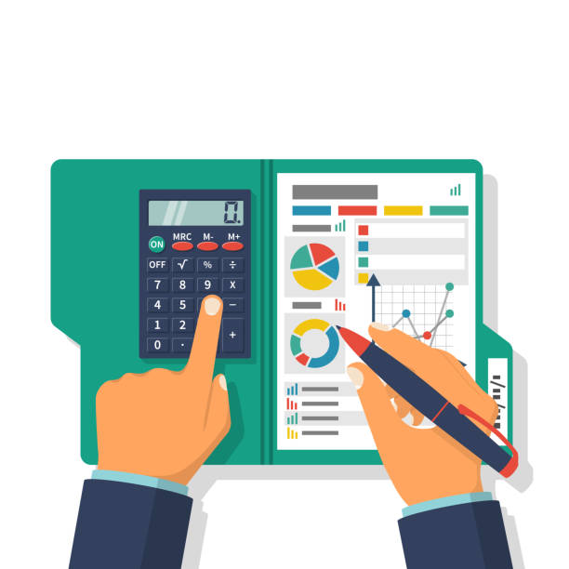
KATEGORIE WYDATKÓW
JEDZENIE
DOJAZDY
DOŁADOWANIE TELEFONU
UBRANIE
KOSMETYKI
EDUKACJA
ROZRYWKA
HOBBY
INNE

Slide 13
JAK ZROBIĆ BUDŻET DOMOWY?
Notes:
13

Slide 14
POPYT
to zapotrzebowanie na dobro ekonomiczne
i skłonność do jego zakupu
po pewnej cenie

Slide 15
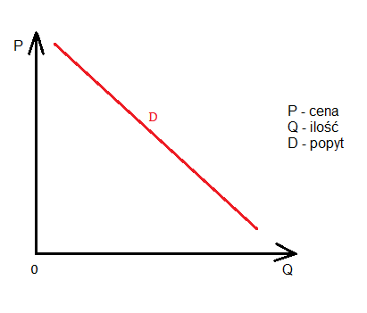
DOCHODOWA ELASTYCZNOŚĆ POPYTU
Czynniki determinujące popyt na dane dobro:
cena

Slide 16
DOCHODOWA ELASTYCZNOŚĆ POPYTU
Pozostałe czynniki determinujące popyt na dane dobro to:
dochody konsumentów;
preferencje, mody i gusta nabywców;
ceny dóbr substytucyjnych i komplementarnych;
przewidywania zmian dochodów i cen;
liczba i struktura ludności;
efekt naśladownictwa i demonstracji

Slide 17
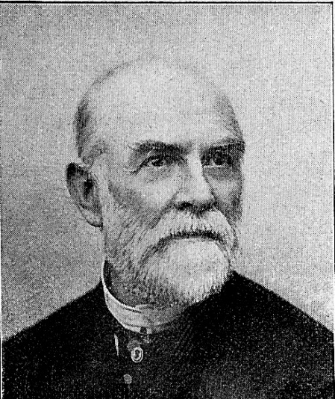
Z HISTORII EKONOMII
Ernst Engel
niemiecki statystyk i ekonomista
Poddał analizie statystycznej budżety rodzin robotniczych i ustalił prawidłowość wydatków czyli tzw. prawo Engla, zgodnie z którym wzrost dochodów rodziny wpływa na zmianę struktury wydatków: w budżecie zmniejsza się udział wydatków na żywność, a zwiększa udział wydatków na dobra trwałego użytku i usługi
https://pl.wikipedia.org/wiki/Ernst_Engel

Slide 18
DOCHODOWA ELASTYCZNOŚĆ POPYTU
źródło: https://slideplayer.pl/slide/431561/

Slide 19
PLANOWANIE I KONTROLA WYDATKÓW - podsumowanie-
ODPOWIEDZ NA Pytania:
Co zmienia strukturę wydatków?
Dlaczego warto nauczyć się zarządzać własnym budżetem?

